Slide 1

Quy Trình Slitting Hà Nam
Created by EA Vietnam
SLITTING

Slide 2
Quy trình
F744 Thiết lập chiều rộng slitting
F743 Màn hình slitting
F746 Lịch sử slitting
C243 Kiểm tra Lot slitting
F747 Lịch sử check NG
và Pass
F748 Chuyển về kho NVL

Slide 3
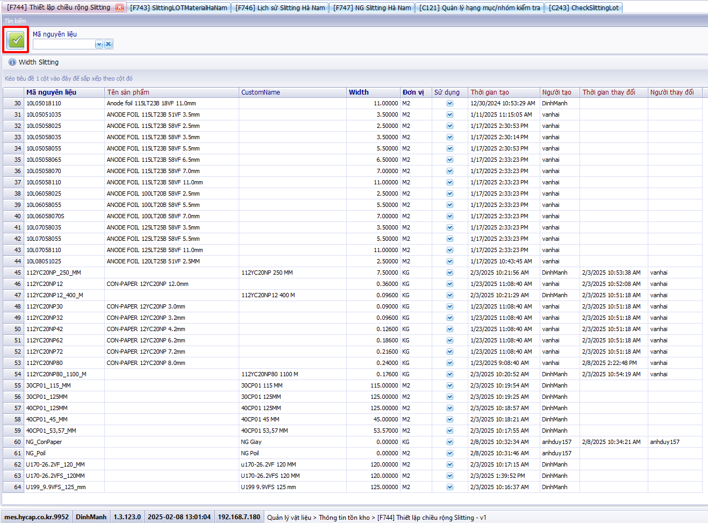

I. thiết lập chiều rộng slitting f744
1. Giới thiệu
Là màn hình thiết lập chiều rộng/khối lượng ban đầu cho foil cắt. Màn F743 lấy số đo để tính toán cắt từ đây
Tại màn hình ấn nút tìm kiếm
Để hiển thị tất cả dữ liệu đã thiết lập

Slide 4
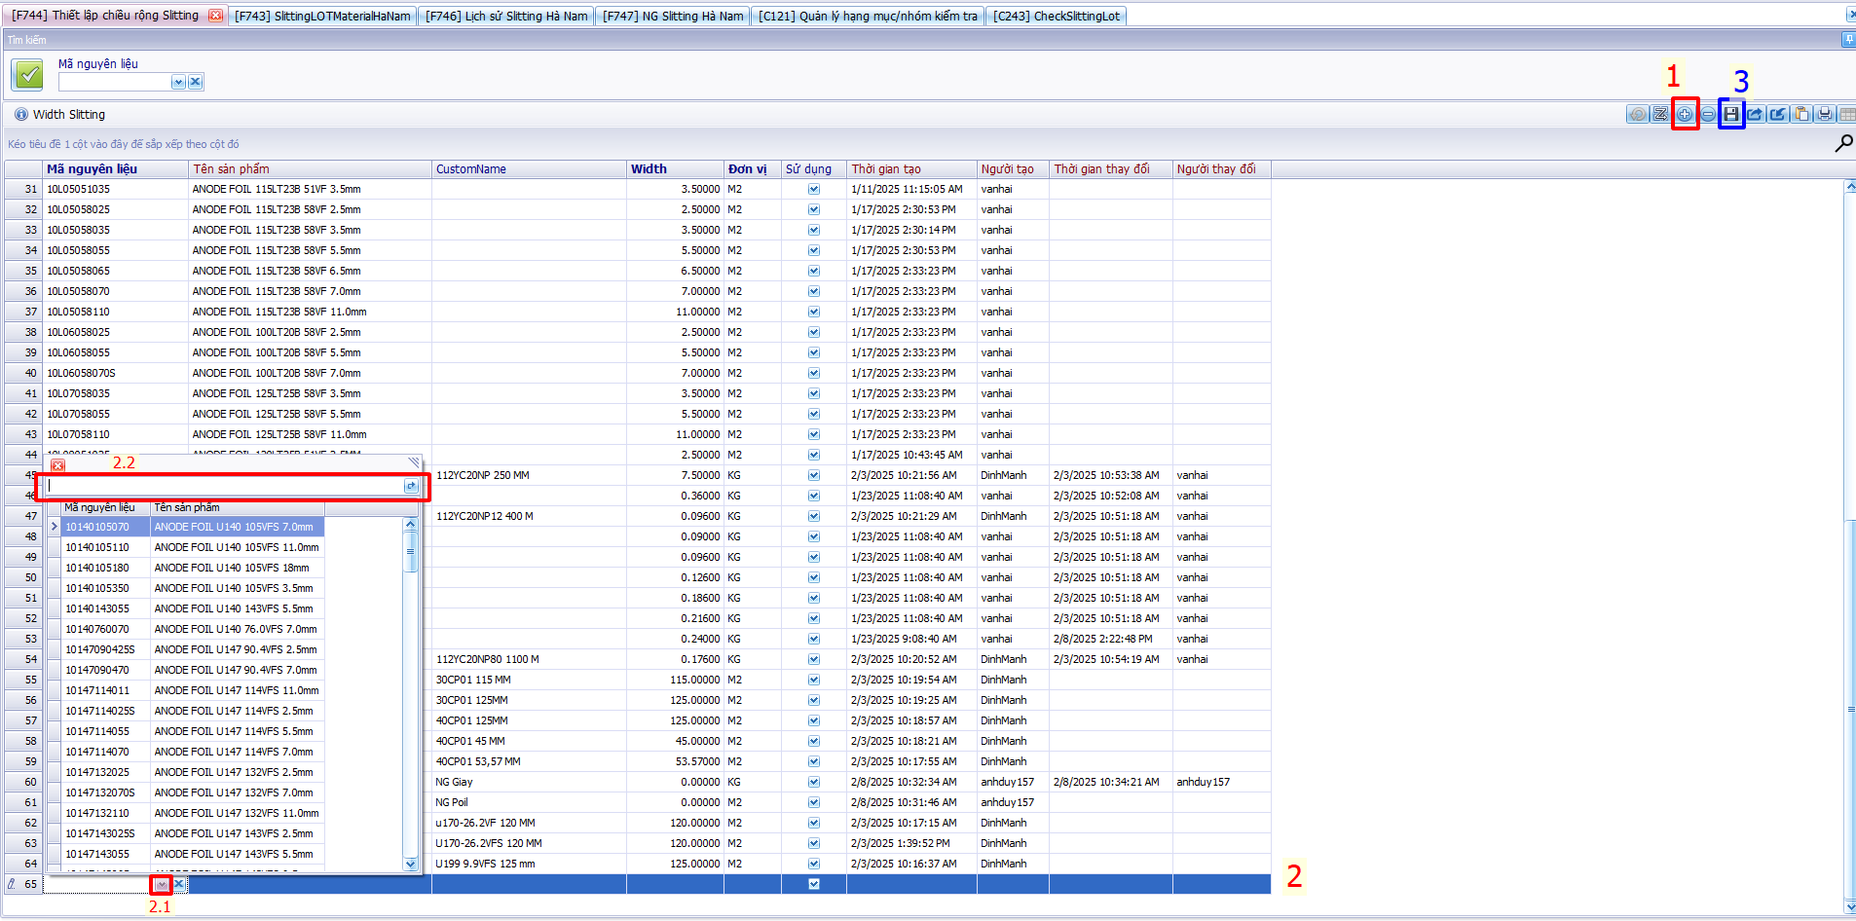
I. thiết lập chiều rộng slitting f744
2. Thêm thiết lập mới
Hạng mục màu đỏ: Không thể sửa
Hạng mục xanh đậm: bắt buộc phải nhập
Hạng mục xanh nhạt: có thể nhập hoặc không
Bước 1: Ấn biểu tượng để thêm dòng mới
Bước 2: Điền các hạng mục cần thiết:
Mã nguyên liệu: là mã đã thiết lập thì có thể ấn chọn (2.1) và tìm kiếm theo tên (2.2)
Nếu là mã tự thiết lập thì tự điền Mã nguyên liệu
Bước 3: Ấn Lưu để hệ thống lưu lại dữ liệu
Lưu ý: Nếu là foil thì hạng mục Width điền Chiều rộng, và Đơn vị là M2
Nếu là giấy thì hạng mục Width điền Cân nặng, và Đơn vị là KG

Slide 5
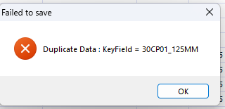
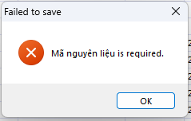
I. thiết lập chiều rộng slitting f744
Các lỗi thường gặp
Trùng mã nguyên liệu:
Mã nguyên liệu này đã được thiết lập trước đó rồi
Điền thiếu hạng mục:
Những hạng mục xanh đậm bắt buộc phải điền thì mới Lưu được

Slide 6
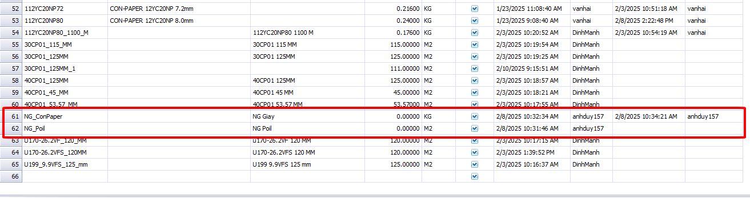
I. thiết lập chiều rộng slitting f744
3. Sửa thiết lập:
Lưu ý: 2 mã NG_ConPaper và NG_Poil là 2 mã thiết lập cho NG Không được tự ý Sửa hoặc Xóa

Slide 7
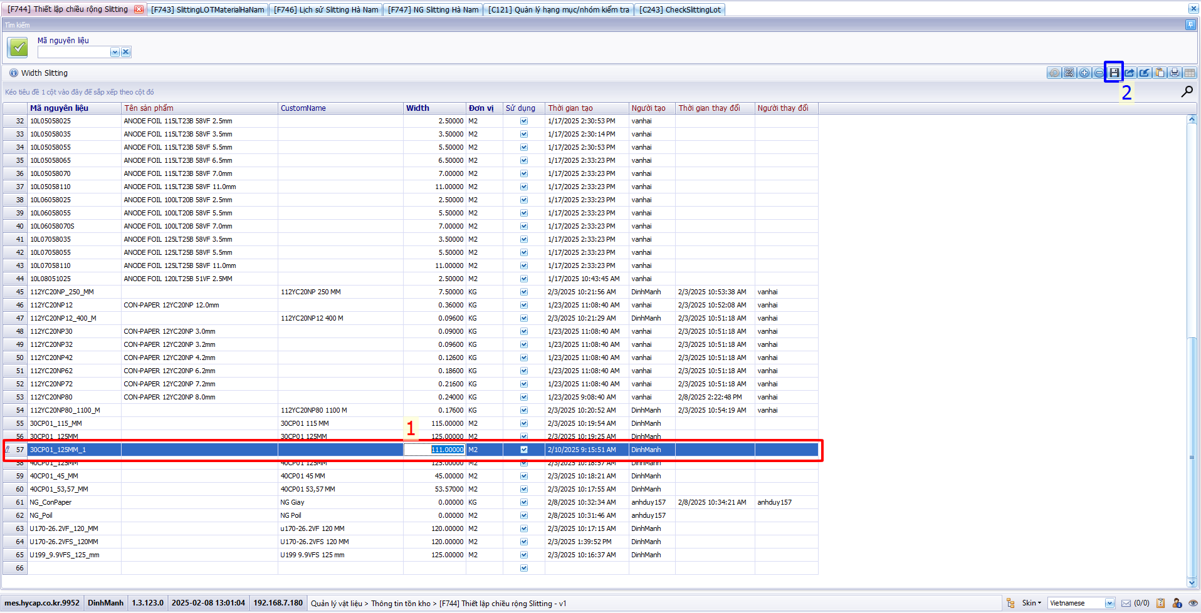
I. thiết lập chiều rộng slitting f744
3. Sửa thiết lập:
Bước 1: Click chọn hạng mục cần sửa và sửa
Bước 2: Ấn Lưu để hệ thống lưu lại dữ liệu

Slide 8
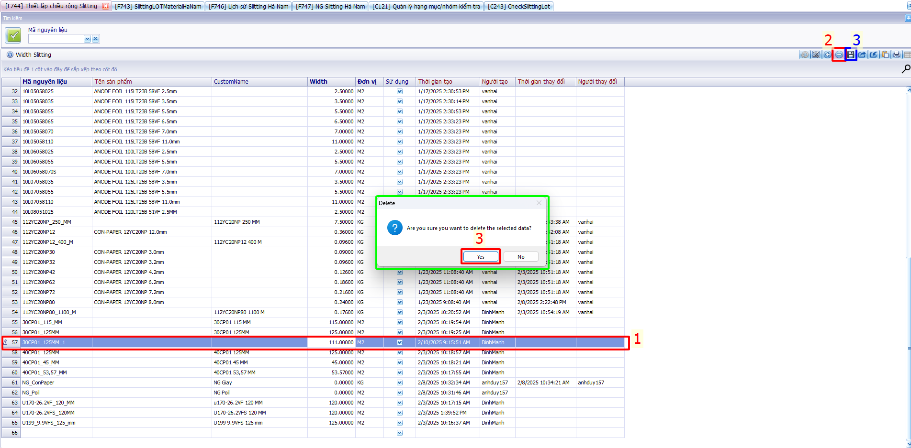
I. thiết lập chiều rộng slitting f744
4. Xóa thiết lập
Bước 1: Chọn dòng cần xóa
Bước 2: Ấn biểu tượng để xóa
Bước 3: Cửa sổ xác nhận hiện lên, chọn Yes
Bước 4: Ấn Lưu để hệ thống lưu lại dữ liệu

Slide 9
II. Màn hình slitting Hà Nam f743
1. Giới thiệu
Coming soon…

Slide 10
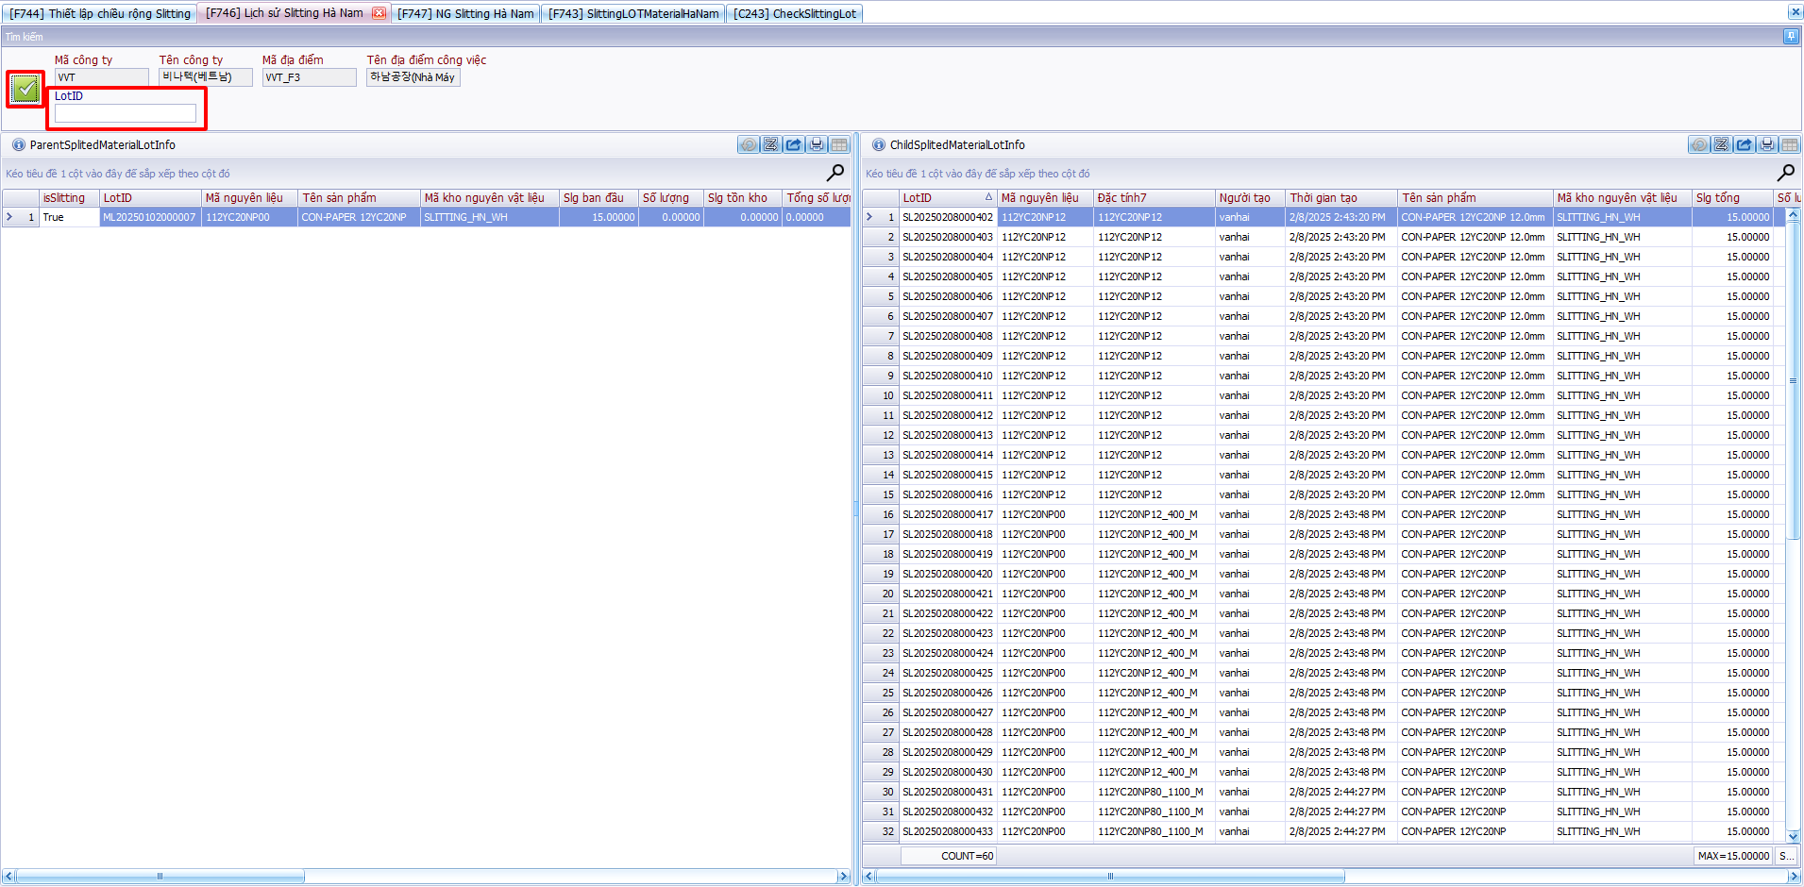
III. Lịch sử slitting f746
1. Giới thiệu
Là màn hình xem lại lịch sử đã chốt slitting từ màn F743
Tại màn hình ấn nút tìm kiếm
Để hiển thị tất cả dữ liệu đã chốt của phòng Slitting
Cũng có thể tìm kiếm theo LotID:
Bắn mã LotID cha hoặc con vào ô tìm kiếm và ấn nút tìm kiếm, tất cả thông tin của Lot đó sẽ hiện ra

Slide 11
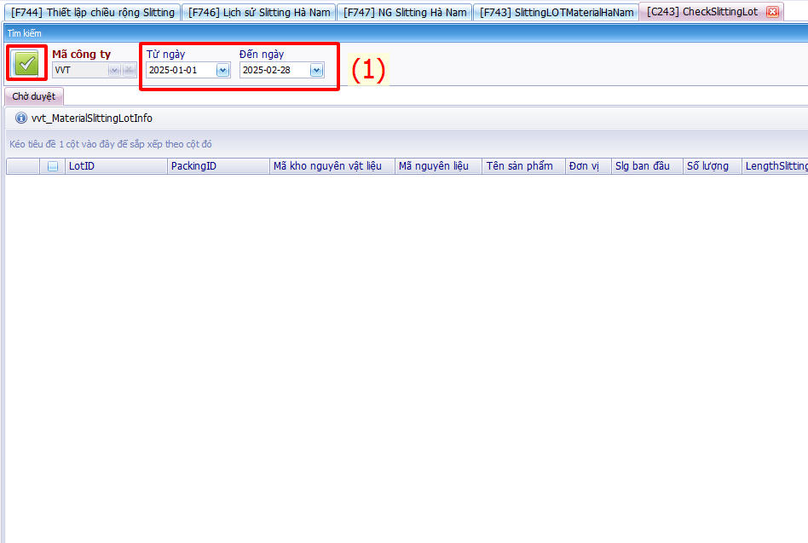
IV. Màn hình kiểm tra SLITTING C243
1. Giới thiệu
Là màn hình cho QC kiểm tra sau khi phòng Slitting đã chốt slitting
Tại màn hình chọn thời gian từ ngày … đến ngày … và ấn nút tìm kiếm
Để hiển thị tất cả dữ liệu cần đánh giá trong khoảng thời gian đó

Slide 12
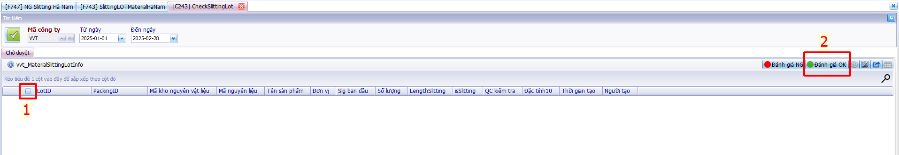
IV. Màn hình kiểm tra SLITTING C243
2. Đánh giá
Trường hợp kiểm tra thực tế OK hết:
Có thể chọn nhiều mục bằng cách tick chọn vào ô trống ở đầu dòng, hoặc có thể chọn tất cả bằng cách tick chọn vào ô trống bên trên dòng tên các hạng mục (1)
Sau khi đã chọn các mục cần đánh giá: Click Đánh giá OK , các Lot đã cắt sẽ tự động được đánh Pass, còn các mã Lot NG mặc định như NG_ConPaper và NG_Poil sẽ tự động bị đánh Reject và chuyển về kho NG

Slide 13
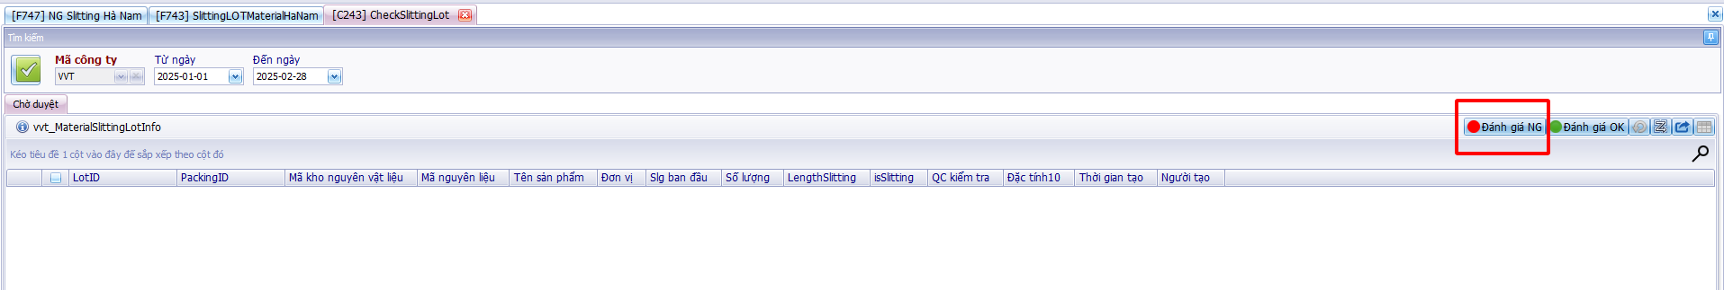
IV. Màn hình kiểm tra SLITTING C243
2. Đánh giá
Trường hợp kiểm tra thực tế có Lot bị NG
Có thể chọn nhiều mục bằng cách tick chọn vào ô trống ở đầu dòng
Sau khi đã chọn các hạng mục: Click Đánh giá NG , các lot được chọn sẽ bị đánh Reject và chuyển về kho NG

Slide 14
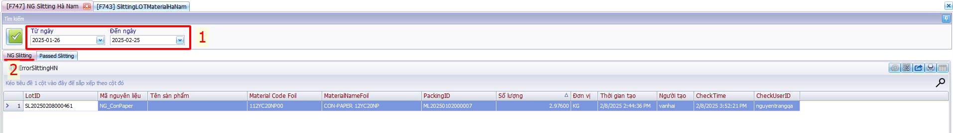
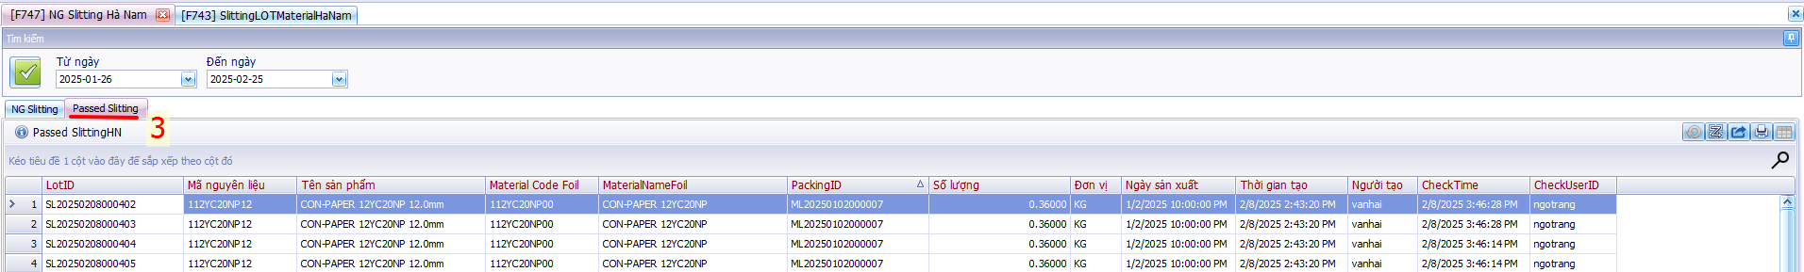
V. Lịch sử kiểm tra SLITTING F747
1. Giới thiệu
Là màn hình lịch sử kiểm tra sau khi QC đã đánh giá
Tại màn hình chọn thời gian từ ngày … đến ngày … (1) và ấn nút tìm kiếm
Để hiển thị dữ liệu đã đánh giá
Có thể chọn xem các lot đã Reject bằng cách chọn tab NG (2)
hoặc xem các lot đã Pass bằng các chọn tab Passed Slitting (3)

Slide 15
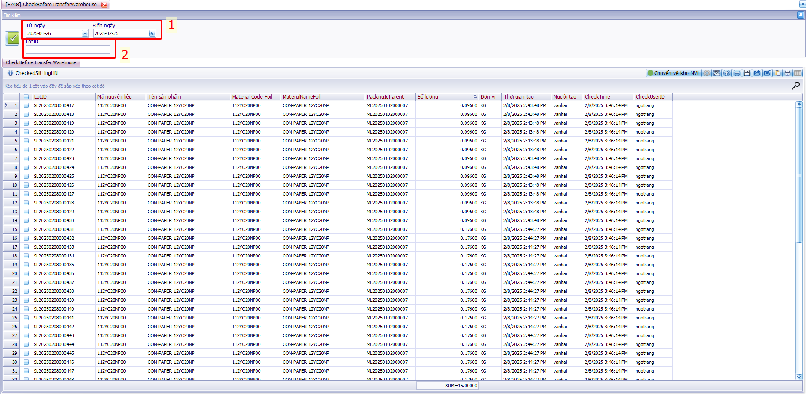
VI. chuyển về kho NVL F748
1. Giới thiệu
Là màn hình để kho NVL kiểm tra lại số lượng các Lot đã được QC đánh giá và chuyển các Lot đã cắt đó về kho NVL
Tại màn hình chọn thời gian từ ngày … đến ngày … (1) và ấn nút tìm kiếm
Để hiển thị dữ liệu theo ngày
Hoặc có thể tìm kiếm theo LotID (2):
Có thể bắn mã Lot cha hoặc mã Lot con vào ô tìm kiếm, tất cả mã Lot của Lot đó sẽ hiển thị ra

Slide 16
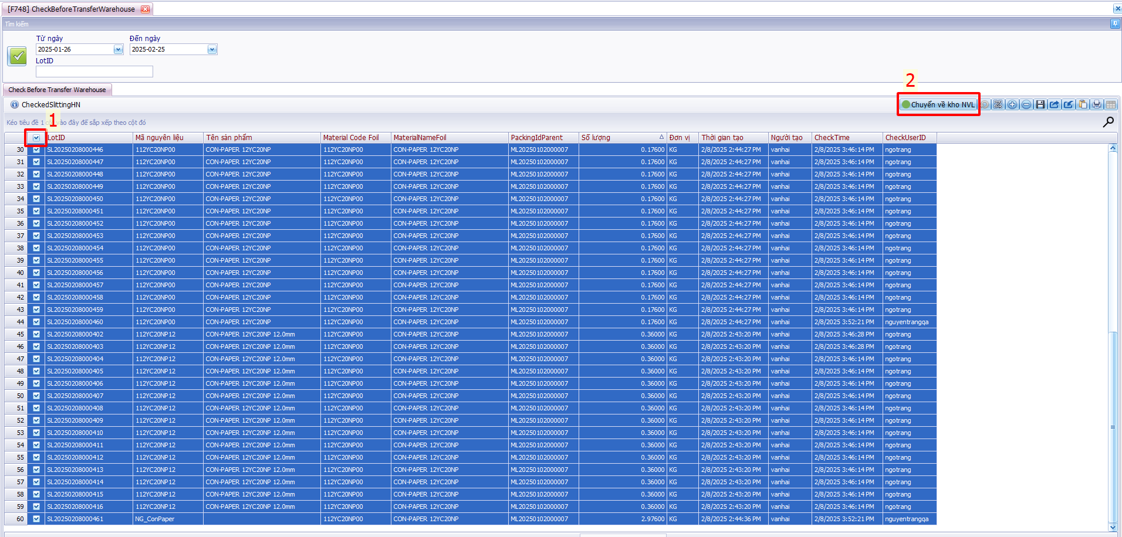
VI. chuyển về kho NVL F748
2. Chuyển về kho NVL
Có thể chọn nhiều bằng cách tick vào ô trống ở đầu mỗi dòng, hoặc chọn tất cả bằng cách tick vào ô trống ở tên các hạng mục (1)
Click nút Chuyển về kho NVL
Để chuyển các Lot đã chọn về kho NVL
Lưu ý: Khi ấn nút
Hệ thống sẽ tự động bỏ qua những Lot bị QC đánh Reject

Slide 17


